Slide 1
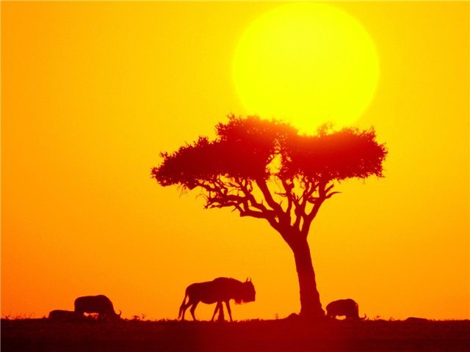
АФРИКА
ГЕОГРАФИЧЕСКОЕ ПОЛОЖЕНИЕ МАТЕРИКА

Slide 2
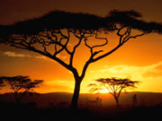
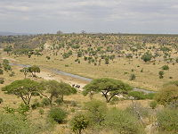
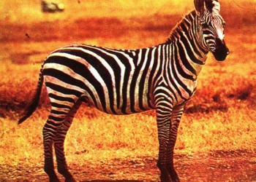
Оглушенная ревом и топотом,
Облеченная в пламя и дымы,
О тебе, моя Африка, шепотом
В небесах говорят серафимы.
Про деяния свои и фантазии,
Про звериную душу послушай,
Ты на дереве древнем Евразии
Исполинской висящая грушей.
(Николай Гумилев)

Slide 3
ПРОИСХОЖДЕНИЕ НАЗВАНИЯ МАТЕРИКА
Изначально словом «афри» жители древнего Карфагена называли людей, обитавших недалеко от города.
Это название обычно относят к финикийскому afar, что значит «пыль». После завоевания Карфагена римляне назвали провинцию Африкой (лат. Africa).
Позднее Африкой стали называть и все известные регионы этого континента, а потом и сам континент.
Другая теория гласит, что название народа «афри» происходит от берберского ifri, «пещера», имея в виду пещерных жителей.

Slide 4
ПЛОЩАДЬ АФРИКИ 29,2 млн. км² (с островами 30,3 млн. км²) вторая после Евразии

Slide 5
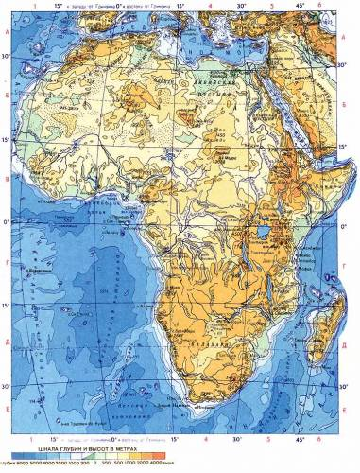
Очертания берегов
Полуостров
Сомали
Гвинейский
залив
Остров
Мадагаскар

Slide 6
Географическое положение – это положение материка относительно других географических объектов

Slide 7
План характеристики географического положения материка
1.Положение материка относительно экватора.
2. Положение материка относительно нулевого меридиана.
3. Какие океаны и моря омывают материк?
4. Как расположен материк относительно других материков?
5. Координаты крайних точек материка, его протяженность и размеры.

Slide 8
1. Относительно экватора, тропиков и начального меридиана
Северный тропик
ЭКВАТОР
.
Южный тропик

Slide 9
Климатические пояса

Slide 10
2. Относительно океанов и морей
Атлантический Океан
Индийский океан
Средиземное море
Красное море
Гибралтарский пролив
Суэцкий канал

Slide 11
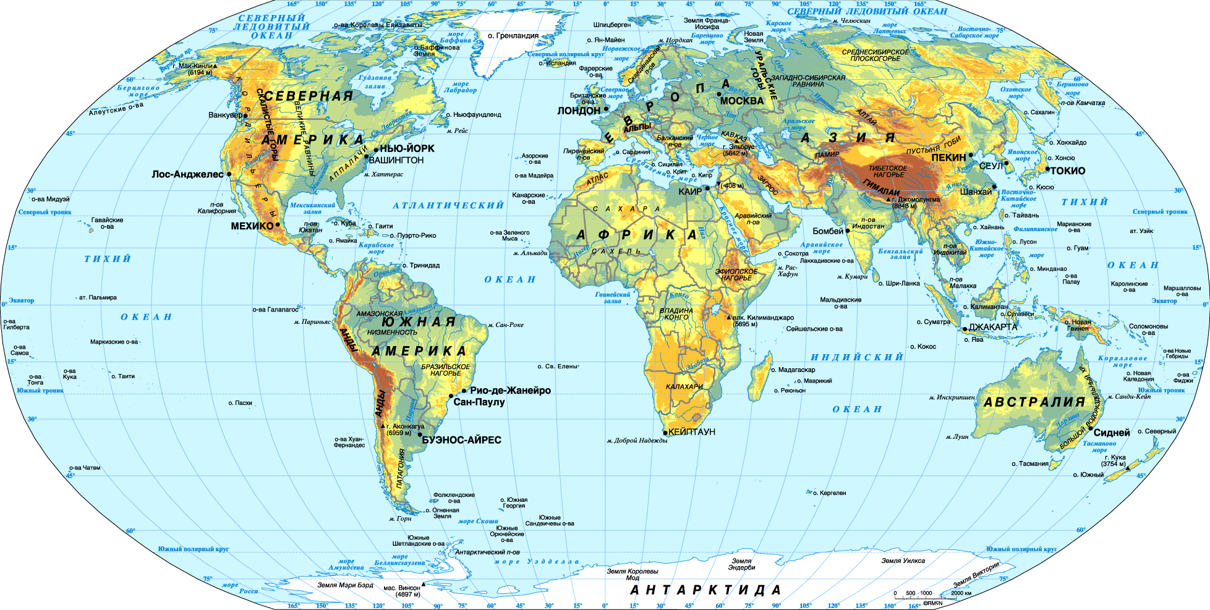
Соседние материки и части света

Slide 12
Практическая работа
Определение географических координат крайних точек

Slide 13
1. Крайняя северная точка – мыс Эль-Абьяд
37˚ с.ш.
10˚ в.д.

Slide 14
.
2. Крайняя южная точка – мыс Игольный
1. 35˚ю.ш.
2. 20˚в.д.

Slide 15
.
3. Крайняя западная точка – мыс Альмади
1. 15˚с.ш.
2. 17˚з.д.

Slide 16
4. Крайняя восточная точка мыс Рас-Хафун
1. 10˚с.ш.
2. 52˚в.д.

Slide 17
Практическая работа
Определение протяженности материка
с севера на юг
и с запада на восток
в градусах и километрах

Slide 18
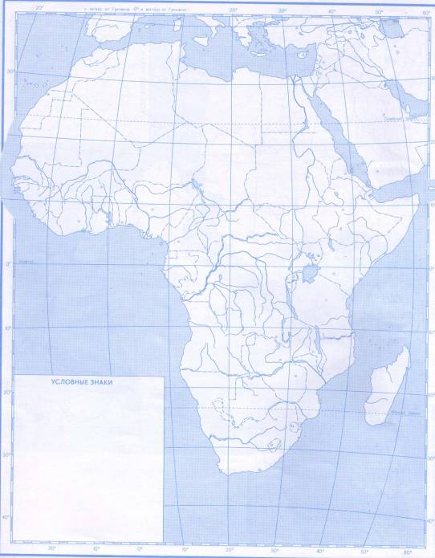
I. Расстояние с севера на юг
от крайней северной до крайней южной точки в градусах и километрах
1) 37 + 35 = 72 (градуса)
2) 72 х 111 = 7992 (км)
II. Расстояние с запада на восток по 10 параллели в градусах и километрах
1) 15 + 52 = 67 (градусов)
2) 67 х 109,6 = 7343,2 (км)

Slide 19
Исследования Африки

Slide 20
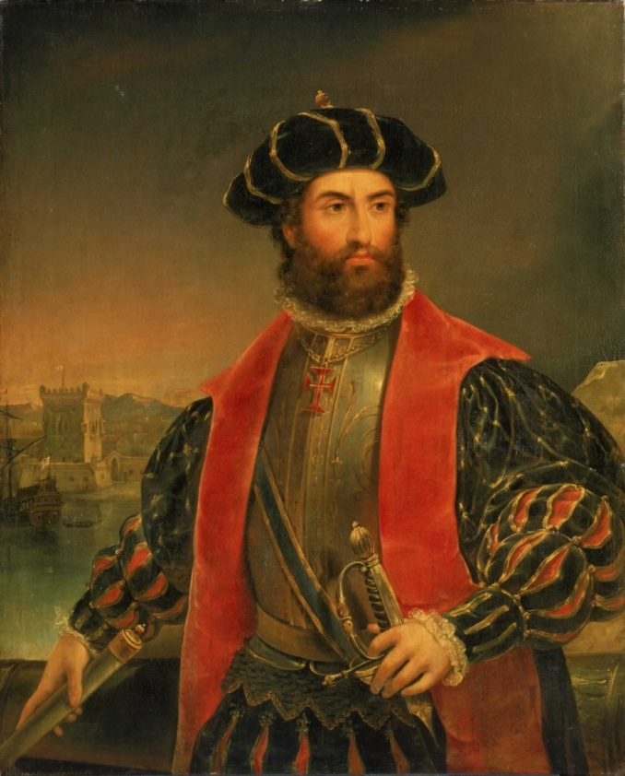
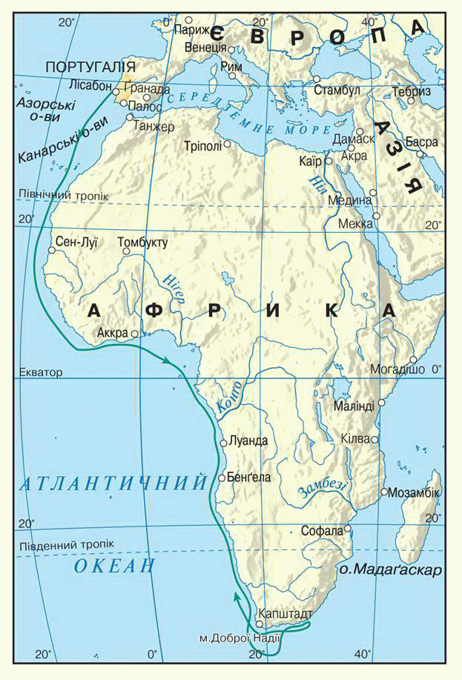
Бартоломеу Диаш 1488 год

Slide 21
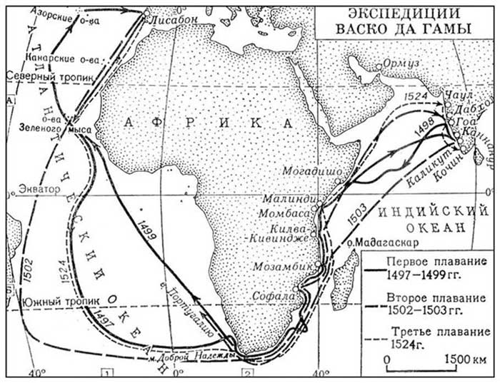
Васко да Гама 1498 год

Slide 22
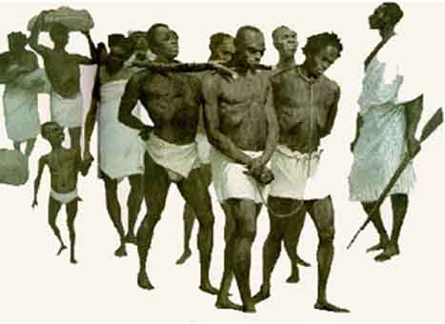
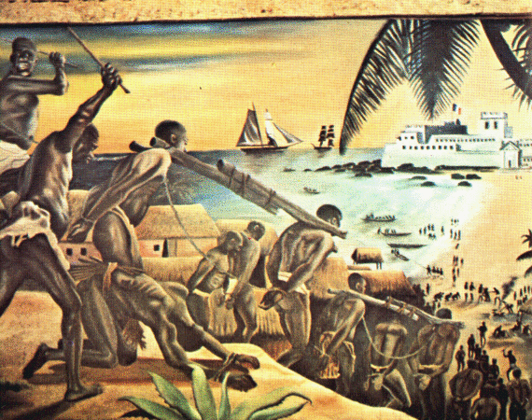
.
Агостинье Нето (Ангола)
Пламя и ритмы
Звон кандалов на дорогах,
Пенье птиц
В зеленой прохладе леса,
В сладостной музыке пальм…
Пламя…
Пламя на травах…
Пламя над крышами хижин
Каяте…
На дальних дорогах
Толпы народа, толпы народа, толпы народа
Изгнанного отовсюду,
На дальних дорогах,
До самого горизонта…
И снова на дальних дорогах
Шагают люди,
Бессильно руки опустив…
Зарево,
Танцы,
Тамтамы,
Ритмы…

Slide 23
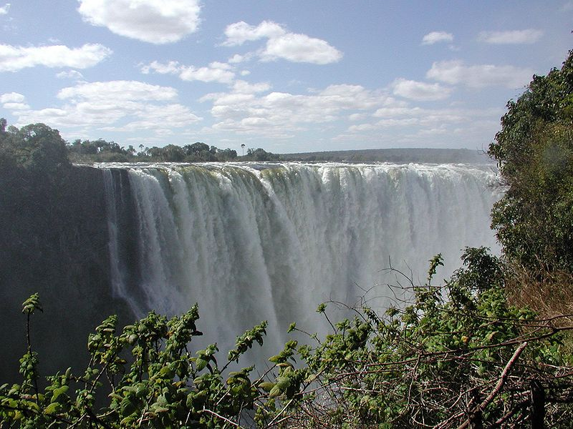
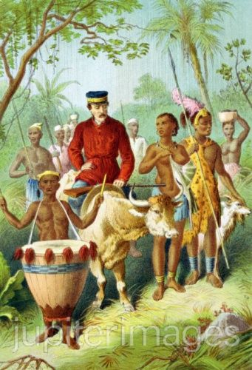
Давид Ливингстон 1854-1873 гг.

Slide 24
Русские исследователи Африки
Фамилия имя и отчество ученого | Годы изучения | Его вклад в науку

Slide 25
Русские исследователи Африки
Фамилия имя и отчество ученого | Годы изучения | Его вклад в науку
Василий Васильевич Юнкер | Конец 19 века | Исследовал Восточную и Центральную Африку, водораздел рек Нил, Конго, Нигер, он составил подробную географическую карту этой территории.
Егор Петрович Ковалевский | Конец 19 века | Горный инженер, которого пригласили в Египет для исследования месторождения золота в междуречье Белого и Голубого Нила.
Александр Васильевич Елисеев | Конец 19 века | Исследовал природу Африки
Николай Иванович Вавилов | 1926-1927 годы | Изучил 6000 образцов культурных растений, установил, что Эфиопия является родиной ценных сортов пшеницы, исследовал почвы и технику земледелия.

Slide 26
Домашнее задание
§ 24, чтение и пересказ
Номенклатура по теме

